Slide 1





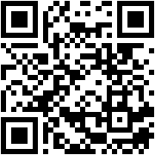







프로그램
수요조사
12.22 - 3.13
맞춤형 취업지원 프로그램을 운영하고자
수요조사를 실시합니다.
프로그램은 여러분의 참여로 이루어지므로 많은 참여 부탁드려요!
참여대상
순천제일대학교 재학생 , 지역청년
참여방법
QR코드 접속 후 참여

